Slide 1
Винни Пух
Презентацию подготовила учитель – логопед МКДОУ Д/с 7 с. Красное Пархомчук Светлана Сергеевна

Slide 2
Совсем запутался

Slide 3
Артикуляционная гимнастика

Slide 4
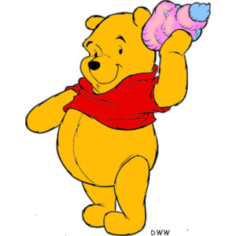
Добавь ЗА или ЖА
Бере | Ва
Ко | Лу
Стра | Лы

Slide 5
Закончи предложение

Slide 6
Во время дождя нужен …

Slide 7
В джунглях живут …

Slide 8
По зеленой траве ползут …

Slide 9
На двери весит …

Slide 10
В Африке живут …

Slide 11
Повтори чистоговорки

Slide 12
за, за, за — вот идет коза
жа, жа, жа — мы видели ежа
зу, зу, зу — мы ведем козу
жу, жу, жу — на лужок хожу
зы, зы, зы — новые тазы
жи, жи, жи — у меня ножи

Slide 13
Собери ягоды в корзинки
Произнести слог «Жа» и положить ежевику в корзинку, произнести слог «За» и положить землянику в корзинку.

Slide 14
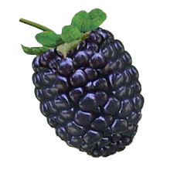
Земляника
Ежевика

Slide 15
Большое спасибо!!!

